Slide 1

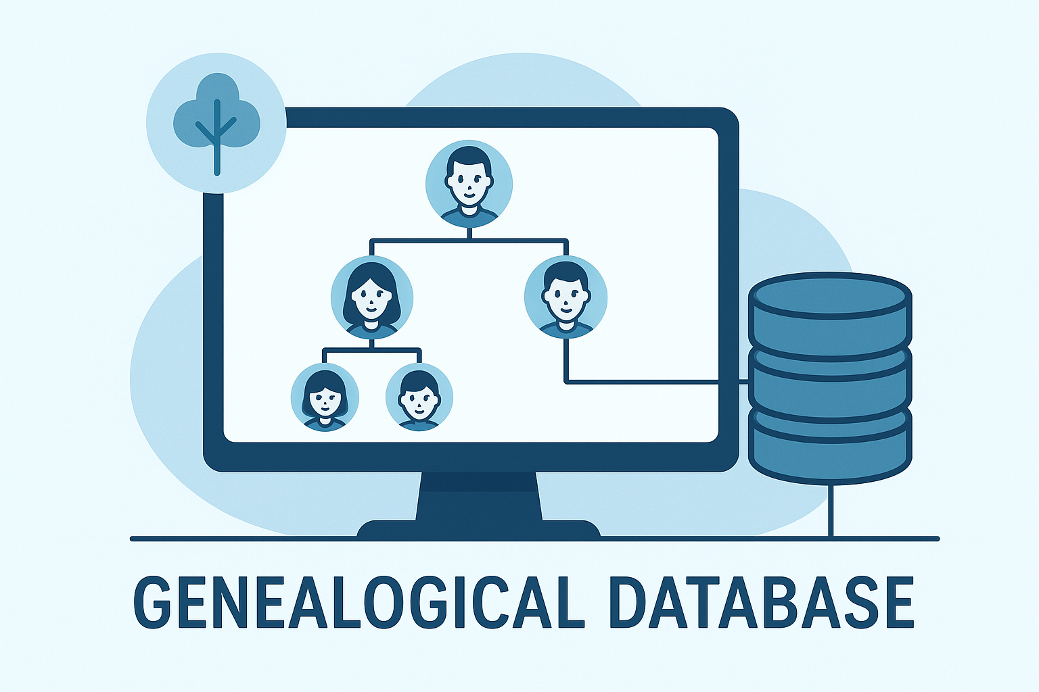
Genealogická databáza dolnozemských Slovákov

Slide 2
Združenie pre genealogický výskum dolnozemských Slovákov
Sme skupina ľudí, dobrovoľníkov predovšetkým z radov potomkov dolnozemských Slovákov, ktorí sa podujali genealogicky spracovať históriu svojich predkov. Väčšina z nás začala na tomto projekte spolupracovať s myšlienkou, aspoň takto sa poďakovať svojmu apovkovi, či mamovke a vyjadriť im vďačnosť.
Práca na projekte je práca dlhodobá, sústavná a vyžaduje čas. Aktuálne v našom združení na viacerých projektoch pracuje cca 20 kolegov - dobrovoľníkov.
V našom prostredí mimoriadneho individualizmu je veľmi ťažké získať dobrovoľníkov na takýto typ činnosti. Väčšinou príde otázka – čo za to?
Nie sme platení žiadnou inštitúciou, ani zahraničnými schémami, genealogickú databázu budujeme ako dobrovoľníci.

Slide 3
Združenie pre genealogický výskum dolnozemských Slovákov
Už 10 rokov sa venujeme systematickému mapovaniu genealógie dolnozemských Slovákov
Aktuálne máme v našej databáze už vyše 1 000 000 spracovaných matričných záznamov ECAV, z pôvodom slovenských dolnozemských obcí, ako Komlóš, Nadlak, Sarvaš, B.Čaba, Pitvaroš, Bánhedeš, Kiškereš, ale aj Kulpín, Pivnica, B. Petrovec...
Našou ambíciou je vytvoriť prepojenú genealogickú databázu dolnozemských Slovákov.
Postupujeme tak, že postupne spracovávame matriky obcí, ktoré spolu „genealogicky“ súvisia – región okolo Komlóša, región okolo B. Petrovca...
Snažíme sa spracovávať matričné záznamy za obdobie od počiatku dostupnej evidencie až zhruba do obdobia po skončení II.sv. vojny.

Slide 4
Genealogická databáza dolnozemských Slovákov
Niekoľko štatistík
 | Krsty | Sobáše | Úmrtia | Náhrobky | Transportné zoznamy | Spolu
Békešská Čaba | 155 400 | 46 900 | 116 800 |  |  | 319 100
Sarvaš | 97 700 | 21 400 | 71 800 |  |  | 190 900
Komlóš - región | 141 300 | 38 400 | 114 100 | 19 000 | 12 000 | 324 800
Malý Kereš | 14 200 | 3 700 | 4 900 |  |  | 22 800
Vojvodina | 70 000 | 19 200 | 49 000 | 6 100 |  | 144 300
Spolu | 478 600 | 129 600 | 356 600 | 25 100 | 12 000 | 1 001 900

Slide 5
Ako pracujeme
Spracovanie matriky
prepisovanie skenov – indexácia
Na rozdiel od iných genealogických projektov prepisujeme do genealogickej databázy všetky údaje z matričného skenu – teda aj napr. krstných rodičov, povolanie, príčiny úmrtia, rôzne poznámky
párovanie – vytváranie rodových väzieb
v mnohých prípadoch pristupujeme aj k druhému kroku – k tzv. párovaniu
Tu nám potom veľmi pomáhajú práve aj všetky „vedľajšie“ informácie predtým prepísané do databázy
S párovaním je spojené množstvo problémov – omyly a chyby farárov, naše vlastné chyby pri indexovaní, zámeny mien a priezvisk, rôzne formy zápisu priezviska...

Slide 6
Ako pracujeme
Spracovanie rodových väzieb - rodokmeňov
Pre objektivizáciu údajov spracovávame aj údaje z náhrobkov na súvisiacich cintorínoch – prepájame ich s údajmi z matriky
V niektorých prípadoch sme spracovali aj údaje z transportných zoznamov a napojili ich na údaje z matriky
Vytvárame aj databázu starých portrétových fotografií – tieto tiež napájame na údaje z matriky
Takto je potom jedným klikom možné vygenerovať z databázy príslušný rodokmeň. (Podobným spôsobom som generoval vystavený rodokmeň Františka Chovanca z Bánhedešu.)

Slide 7
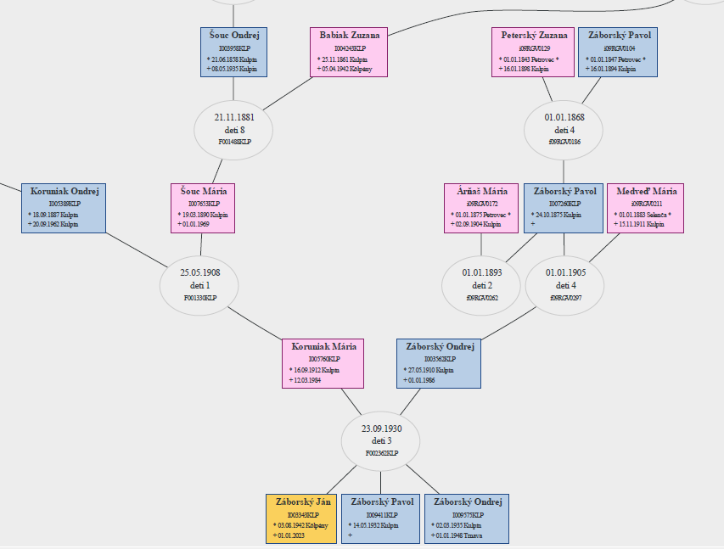
Príklad vytvorenia rodových väzieb
Každý jeden záznam v databáze má svoj jedinečný identifikátor – ID.
Na pomyselnej časovej osi predstavuje jeden „rodový bod“
Ich pospájaním vzniká „rodová línia“

Slide 8
Spôsob prepisovania mien a priezvisk
Pri párovaní je veľmi problematická správna identifikácia danej osoby
rôzne formy zápisu mena (Joannes, János, Jano, Janko...)
rôzne formy zápisu priezviska (Sziradßky, Sirácky...)
množstvo chýb v matričných zápisoch
mená a priezviská sa prepisujú v originálnom tvare, tak ako sú na doklade
latinčina, maďarčina, slovenčina...
zapisujú sa ale aj v „normalizovanom“ tvare
tu sme sa rozhodli pre slovenčinu
normalizovaný tvar a pomocné techniky ako napr. Soundex následne výrazne napomáha pri párovaní – teda vytváraní správnych rodových väzieb

Slide 9
Prepis podporuje množstvo číselníkov
mená, priezviská, aliasy
povolania, choroby, obce, vzťahy, cintoríny, farári...
mnohé z číselníkov sú samoučiace – vznikajú v priebehu nahrávania
Zvýšenie efektivity cez možnosť distribuovaného nahrávania a následnej synchronizácie dát do centrálnej databázy.
Pripravuje sa centrálne webové riešenie – samostatná webová aplikácia

Slide 10
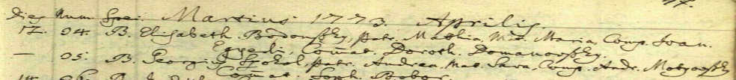
Príklad pôvodného a naindexovaného záznamu
Niekedy je pomerne obtiažne správne rozlúštiť matričný záznam.
K tomu treba mať „v oku“ načítané písmo farára.

Slide 11
Pri indexácii prichádza aj k úsmevným ale aj smutným príhodám
napríklad pri preklade povolania z maďarčiny cez google-translator
kerékgyártó -> bicyklista - má byť kolár
kötélverő -> ľanošlahač - má byť povrazník
pri zapisovaní poznámok
porušila štvrtý krát 6. božie prikázanie
pri zapisovaní úmrtí
vysoká detská úmrtnosť
v priebehu niekoľko dní vymrie na choleru celá rodina
samovraždy...

Slide 12
Štatistické vyhodnotenia rozsiahlej databázy
Databáza dolnozemských Slovákov má už vyše 1 000 000 záznamov
Možnosť štatisticky relevantných vyhodnotení
genealogické
sociálne
demografické
onomastické
a rôzne iné
Možnosť automatizovaného generovania rodokmeňa (pre vypárované záznamy)

Slide 13
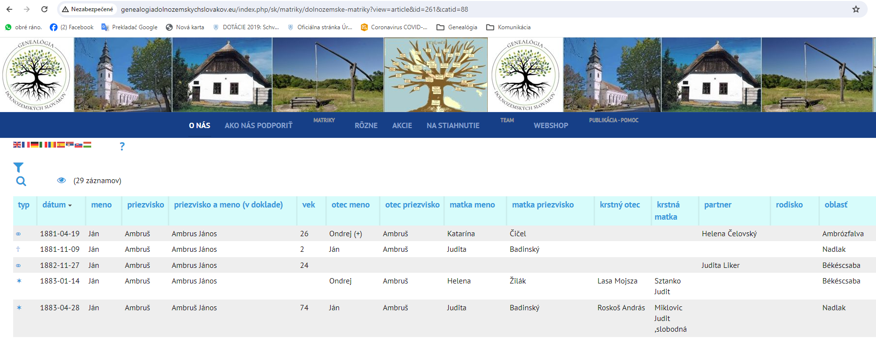
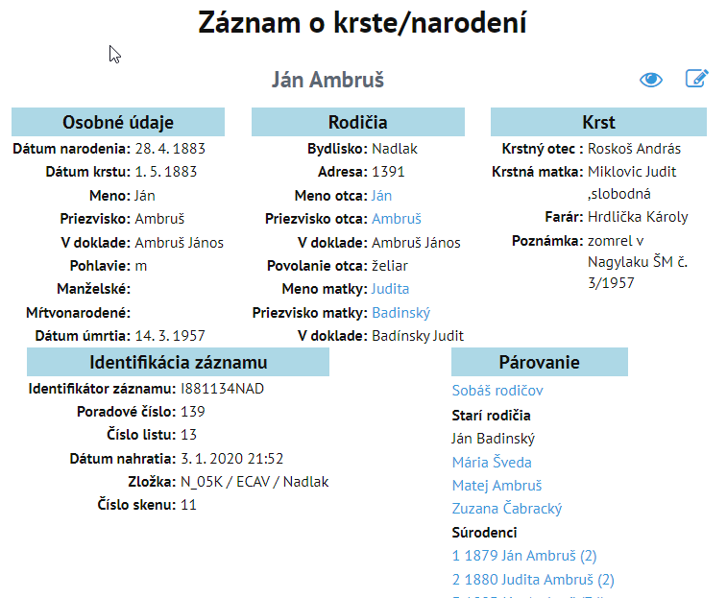
Vyhľadávač na webovej stránke
Umožňuje vyhľadávať záznamy v databáze
Zobrazuje k danej osobe súvisiace informácie (partneri, deti, rodičia, súrodenci)
Cez dvojklik na prelinkovanú osobu sa naviguje na danú osobu

Slide 14
Zámery do budúcnosti
Prechod od offline riešenia v MS Access na online webové riešenie
Toto by malo priniesť zjednodušenie managementu a uľahčenie zapojenia prípadných nových dobrovoľníkov do projektu
Skúmame možnosti využitia metód automatizovaného rozpoznávania ručne písaného textu
Ak by sa to v nejakej praktizovateľnej forme podarilo, veľmi by to projektu pomohlo
Tu hľadáme partnerov
vieme poskytnúť pomerene rozsiahlu databázu prepísaných dokumentov aj s väzbou na originálny dokument
Hľadáme službu, ktorá by sken dokumentu prečítala a vo forme REST vrátila informáciu už v „prečítanom“ tvare

Slide 15
Zámery do budúcnosti
Naša genealogická databáza dolnozemských Slovákov je už pomerne mohutná
Do jej budovania sme investovali už vyše 70 000 merateľných hodín práce
Uvedomujeme si, že starneme a v našej individualistickej spoločnosti veľmi ťažko získavame nových dobrovoľníkov
Veľmi sa zamýšľame nad trvalou udržateľnosťou databázy
Hľadáme spôsob, ako databázu zachovať a prípadne ďalej rozvíjať aj v budúcnosti

Slide 16
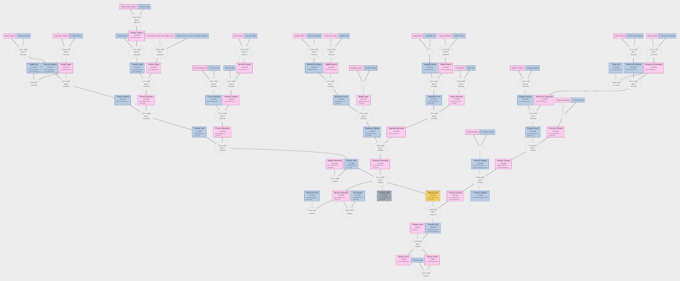
Jeden z benefitov databázy - výrazná pomoc pri tvorbe rodokmeňov
Rodokmeň Jána Siráckeho automaticky vygenerovaný z napárovanej databázy.

Slide 17
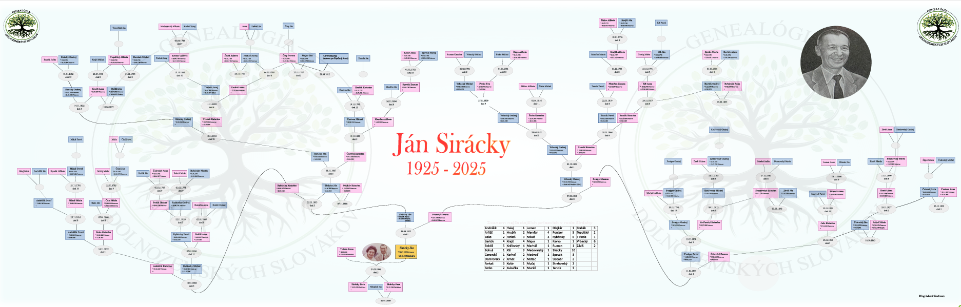
Graficky trocha upravený rodokmeň

Slide 18

Združenie pre genealogický výskum dolnozemských Slovákov Trnava, 25.9.2025

